Slide 1
身体的“总指挥”
教科版五年级上册《健康生活》单元
执教：姚荣红

Slide 2
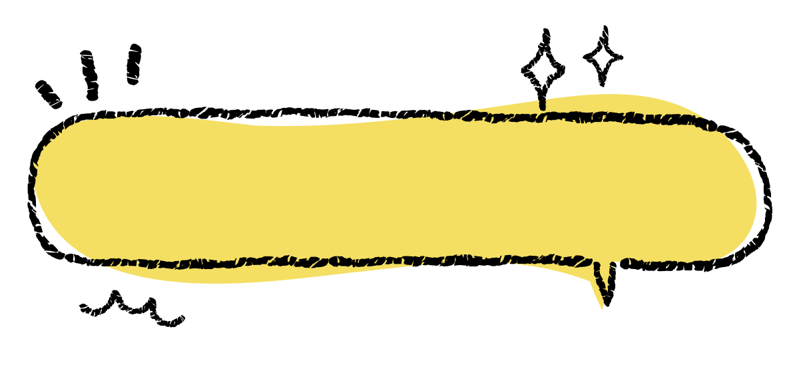
游戏：
看老师的动作或听老师的口令，做相反的动作，看谁反应快。
是什么器官指挥你做出不同的反应？
COVID-19

Slide 3
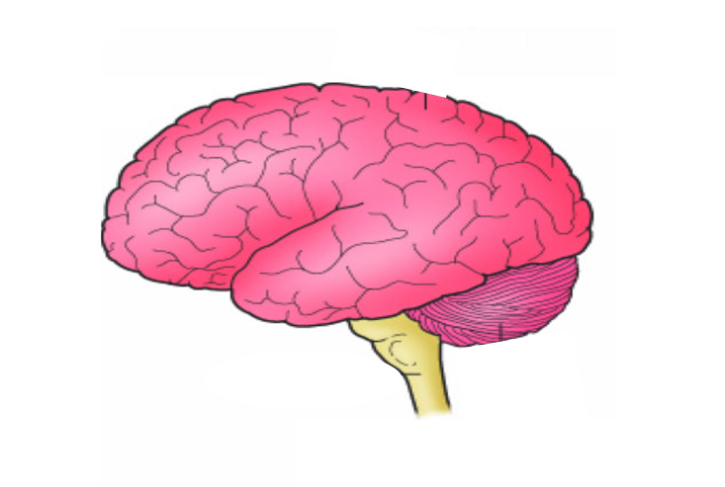
脑

Slide 4
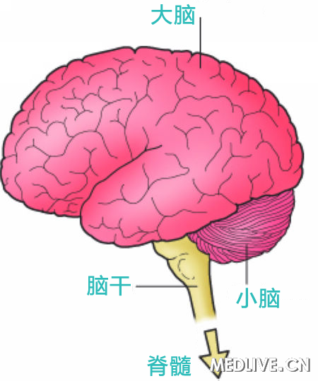
脑的结构
脑位于颅腔内，包括大脑、小脑和脑干等部分。

Slide 5
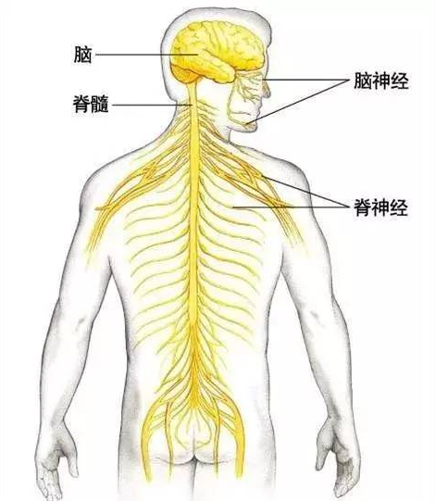
脑的结构
脑和脊髓相连，脑和脊髓联系着的神经分布到身体的各个部分。

Slide 6
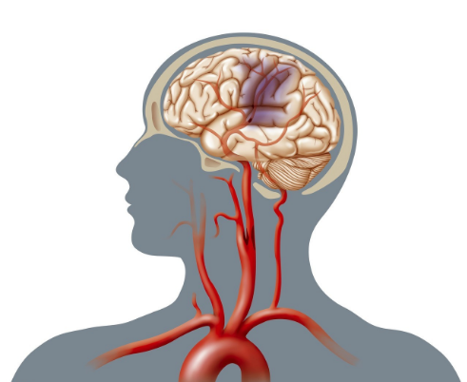
脑的功能

Slide 7
病例分析
﹒病例1：
26岁女子瓦伦蒂娜在一起交通事故中，头部严重受伤。尽管接受治疗后，瓦伦蒂娜保住了性命，但她的视力开始逐渐减弱。医生说，因她的头部遭受撞击导致她视力下降。不久后，她绝望地发现，她的视力完全丧失，成了一个盲人。

Slide 8
病例分析
﹒病例2：
据英国《太阳报》报道，英国两岁女童切丝﹒史密斯生下来就患有一种罕见的病症：她天生只有半个大脑。由于切丝少左半部分大脑，所以切丝身上必须通过左脑控制的活动——说话、听觉和运动的能力都出现了障碍。

Slide 9
病例分析
﹒病例3：
在俄勒冈州波特兰市，一个叫皮特的人突然半边身体不能动，经过检查发现他的左脑出现病变。虽经过康复治疗，但还是没有完全康复，右腿和右臂在运动过程中一直有问题，走起路来一瘸一拐的。

Slide 10
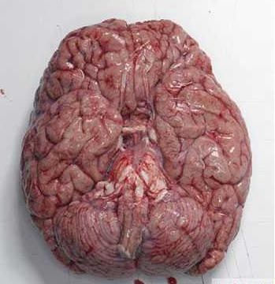
大脑
左大脑半球
右大脑半球
（控制右侧身体）
（控制左侧身体）
大脑是人体的控制中心，包括左右两个大脑半球，脑的不同区域控制着我们身体的各个部分。

Slide 11
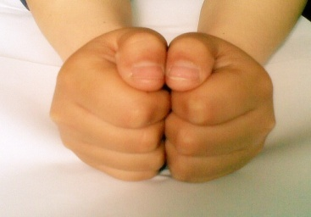
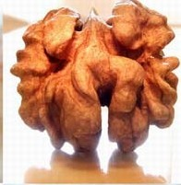

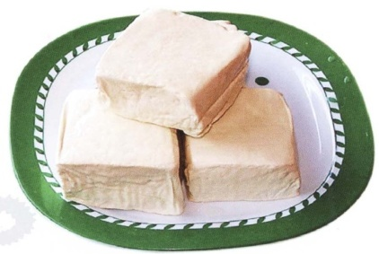
大脑的模样
1120克
大小：
质量约：
形状：
颜色：
淡粉红色
软硬：

Slide 12
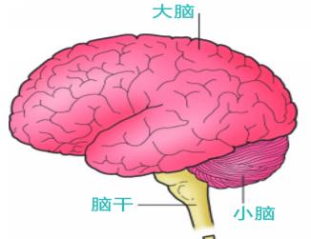
脑的结构及功能
大脑控制着人体的大部分生命活动现象，如运动、语言、 视觉、记忆、思维、情绪等。
脑干负责调解许多基本的生命活动，如呼吸、心跳等。
小脑具有协调运动和维持身体平衡的作用。

Slide 13
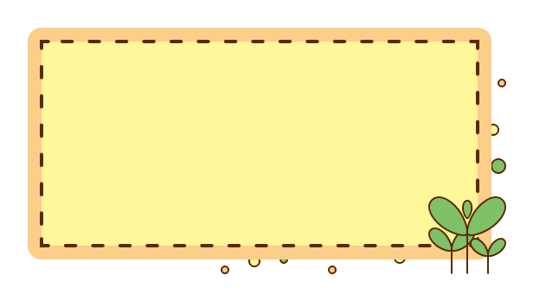
智力大比拼！

Slide 14


（第一关）
规则：用20秒的时间，记住屏幕上的词语。然后说说哪些词语的位置发生了改变。

Slide 15
纸、盘子、牛奶、
胡萝卜、 杯子、椅子

Slide 16
纸、椅子、牛奶、
胡萝卜、杯子、盘子
哪两个词语调换了位置？

Slide 17
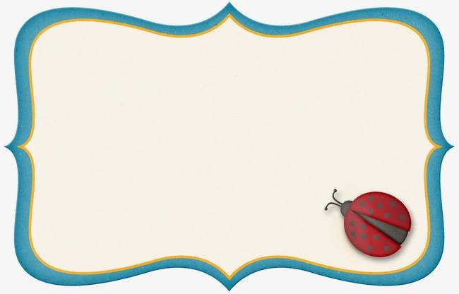
（第二关）
规则：用10秒的时间，记住屏幕上的物体。然后说说少了什么物体，多了哪个物体。

Slide 18





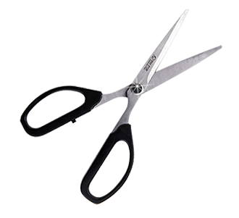


Slide 19
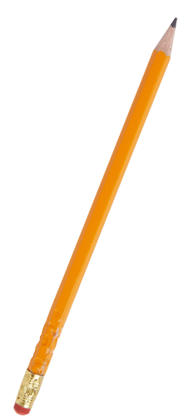
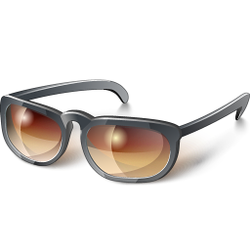
少了什么物体？多了什么物体？

Slide 20
做脑模型
温馨提示：
（1）脑的三部分结构用三种不同颜色的橡皮泥做。
（2）大脑、小脑、脑干的大小和位置分布要合理，尊重事实。
（3）制作完成后，每组派一个代表上台讲解作品，参加评比。

Slide 21

脑对我们的学习和生活如此重要，我们一定要好好保护它。为保护脑的健康，我们应该怎么做？

Slide 22

1. 保证充足的睡眠

Slide 23
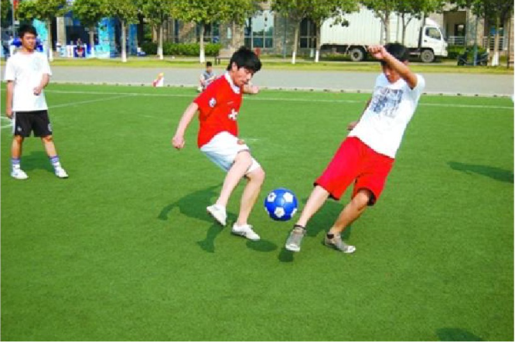
2. 适当的体育锻炼

Slide 24
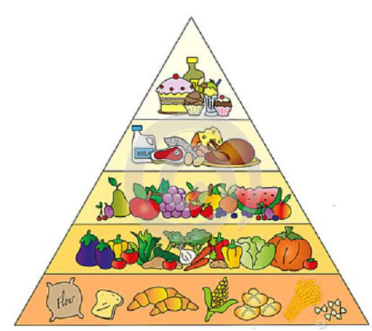
3. 全面均衡的营养

Slide 25
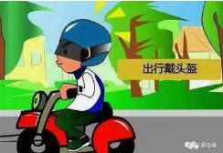
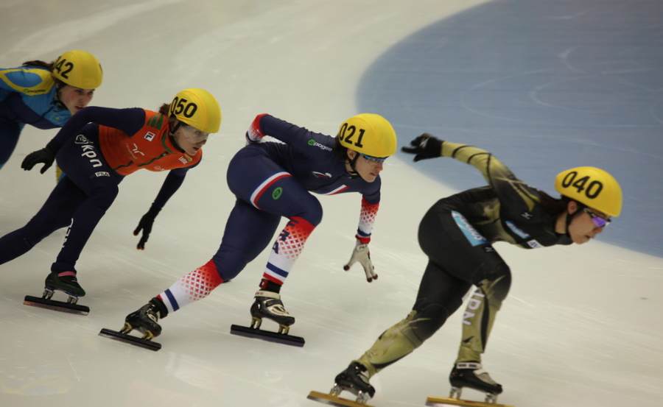
4. 保护头部不受伤

Slide 26

小结
我们的脑是柔软而又脆弱的，它需要颅骨来保护，不要让脑受到剧烈撞击；
脑需要适当休息，充足的睡眠是大脑保持活力的前提；
脑的不同区域功能不同，要合理安排作息时间，学习一段时间后可以听听音乐、做做运动；
注意营养、保持愉悦的心情有益于脑的健康。

Slide 27

拓展

Slide 28

THANKS

